Slide 1

Soccer Shoot Challenge！
Team08
岡部亜沙美 田中壮汰 奥山颯大

Slide 2
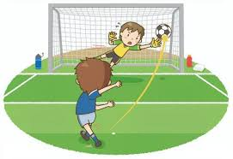
アプリの概要
サッカーのシュートを決めるアプリ。
三段階の難易度設定(Easy、Normal、Hard)。
ゴール内をクリックすることでボールがシュートされる。
ゴールに入ったら１ポイント追加。
キーパーに防がれたら点数は追加されない。
難易度ごとの目標点数に達したらクリア。
スタートからクリアまでのタイムが表示される。

Slide 3
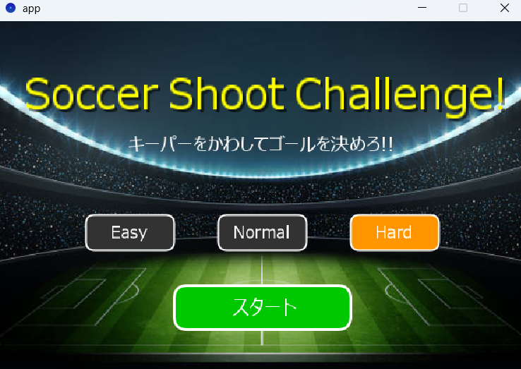
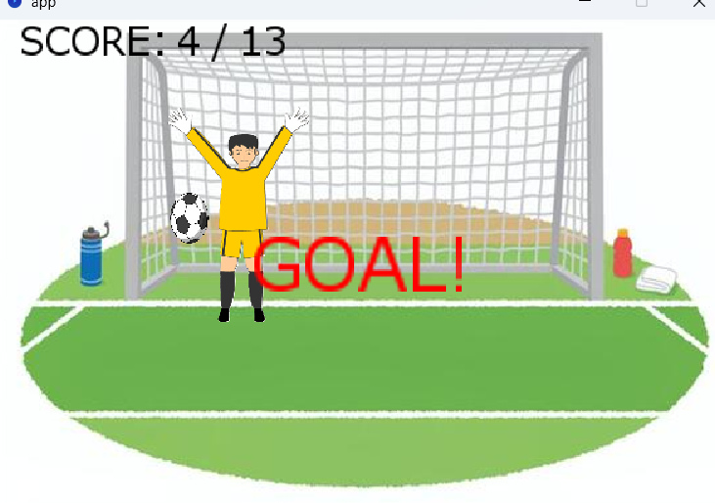
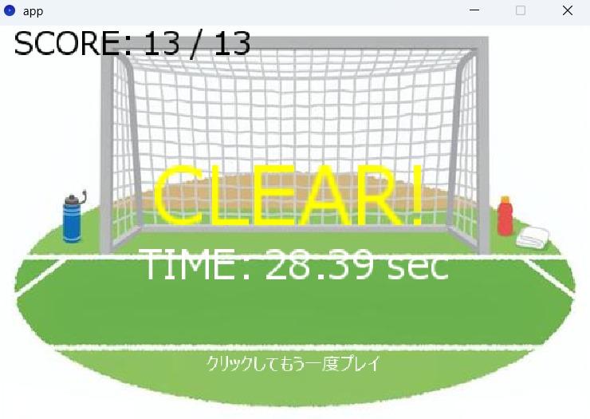
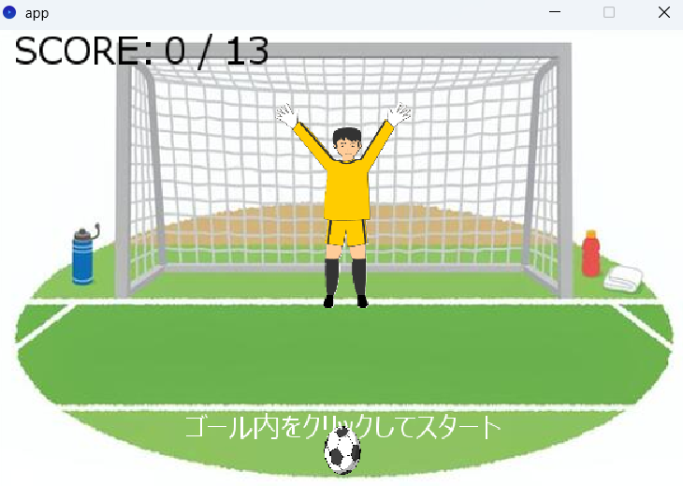
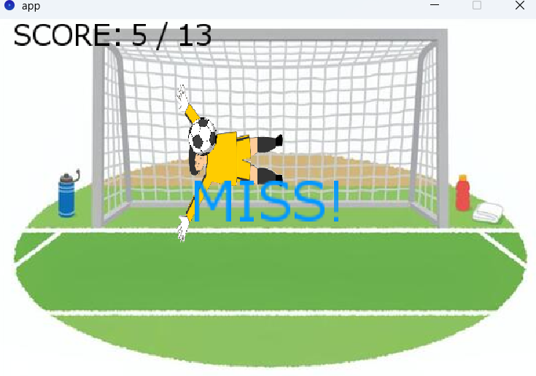
アプリの画面遷移
①
③－1
④
②
③－2

